Slide 1
Záhrada zmyslov pred výmenníkom wuppertálska
Mgr. Martin Pizňak

Slide 2
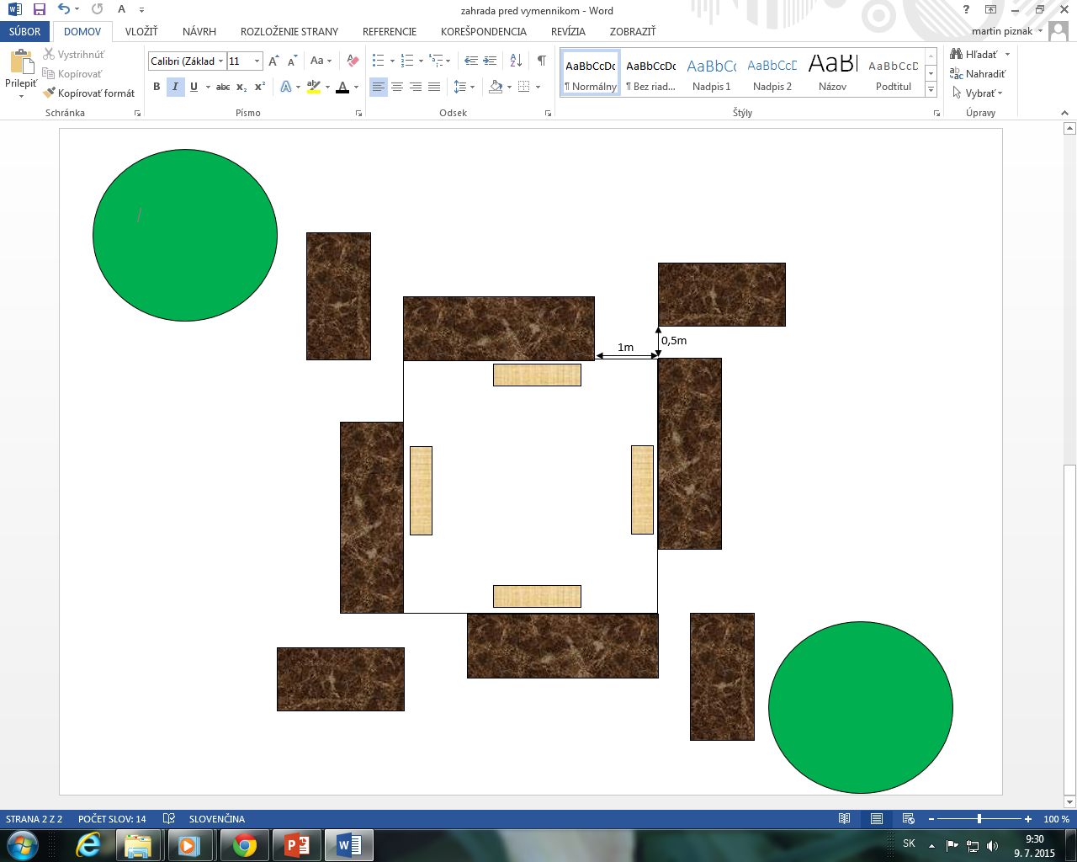
návrh – vyvýšené záhony
okrasné/ovocné stromy
vyvýšené záhony 1x 2 m
vyvýšené záhony 1x 3 m
centrálne námestíčko 4x4 m
lavičky 120 cm, 4ks

Slide 3
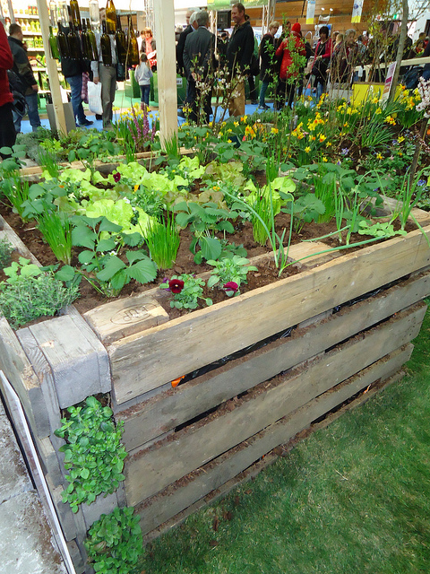
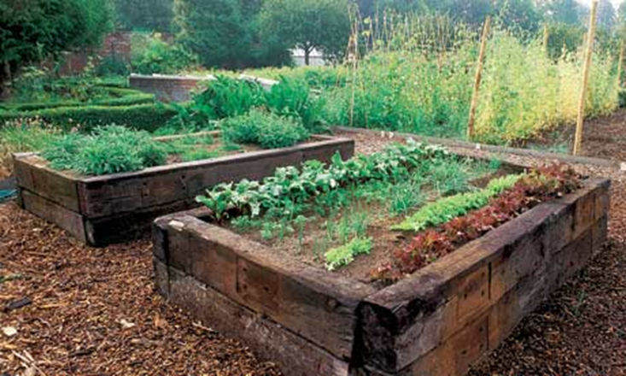
návrh – vyvýšené záhony
vyvýšené záhony môžu byť postavené z drevených hranolov alebo z paliet
inštalácia paliet je náročná na montáž, nutnosť ukotvenia, zmontovania, izolácie aj náteru
záhony je možné vysadiť tematicky, napr. podľa farieb, využitia, doby kvitnutia a pod.

Slide 4
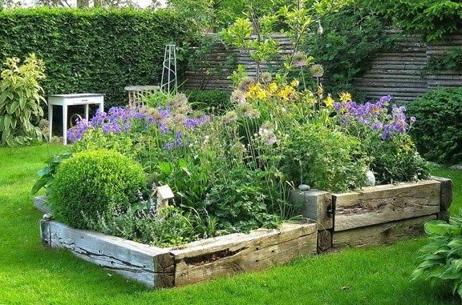
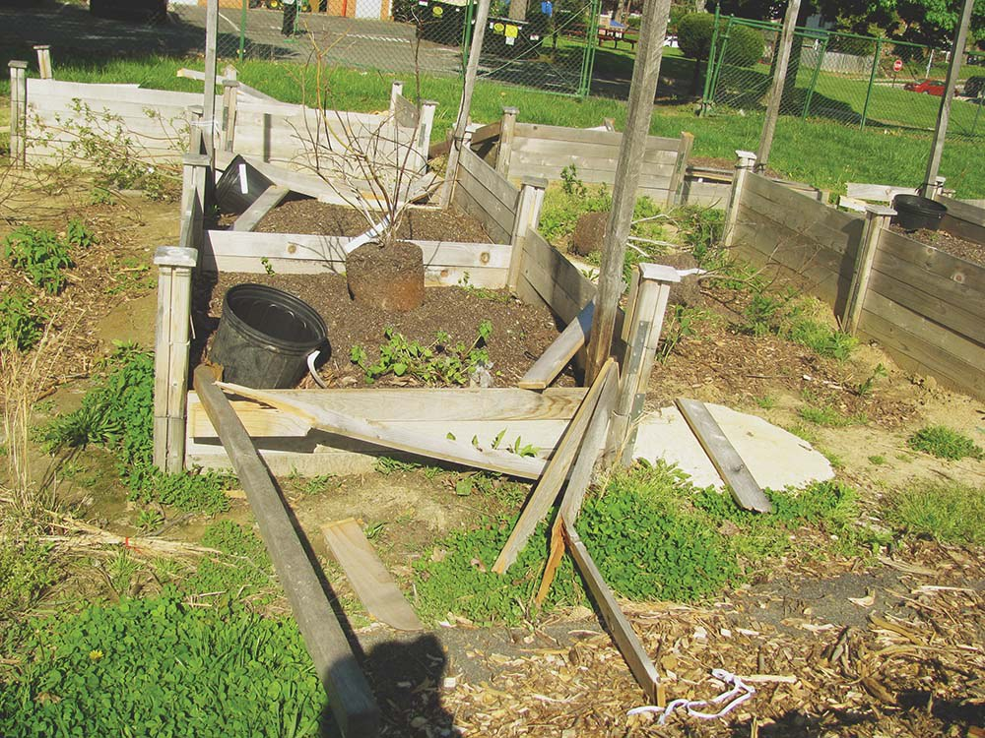
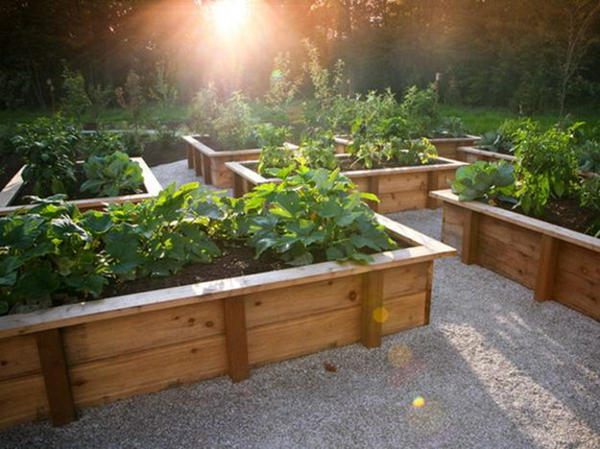
návrh – vyvýšené záhony
zvážiť druh výsadby kvôli vandalizmu:
okrasné záhony s možnou výsadbou byliniek
alebo úžitkové záhony so zeleninou a drobným ovocím

Slide 5
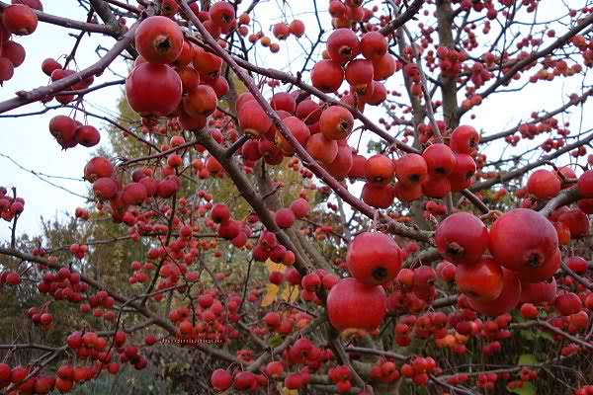
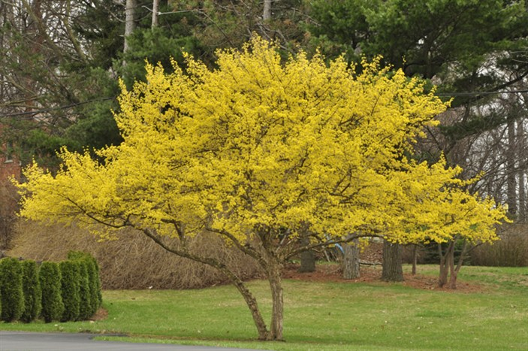
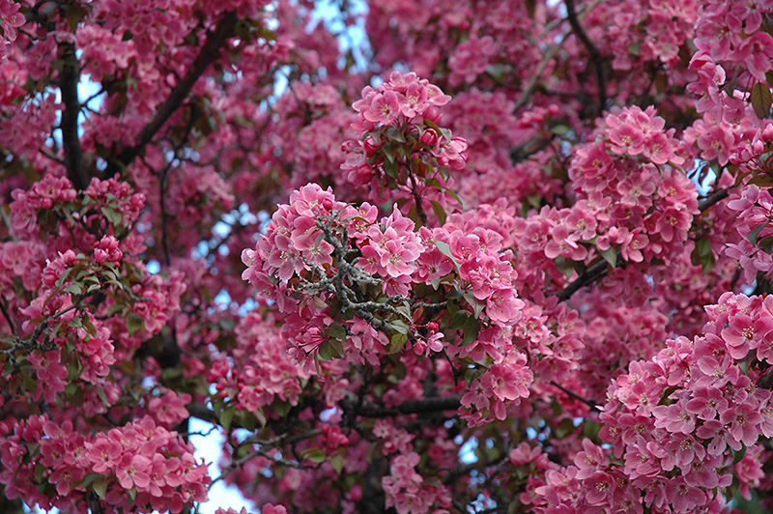
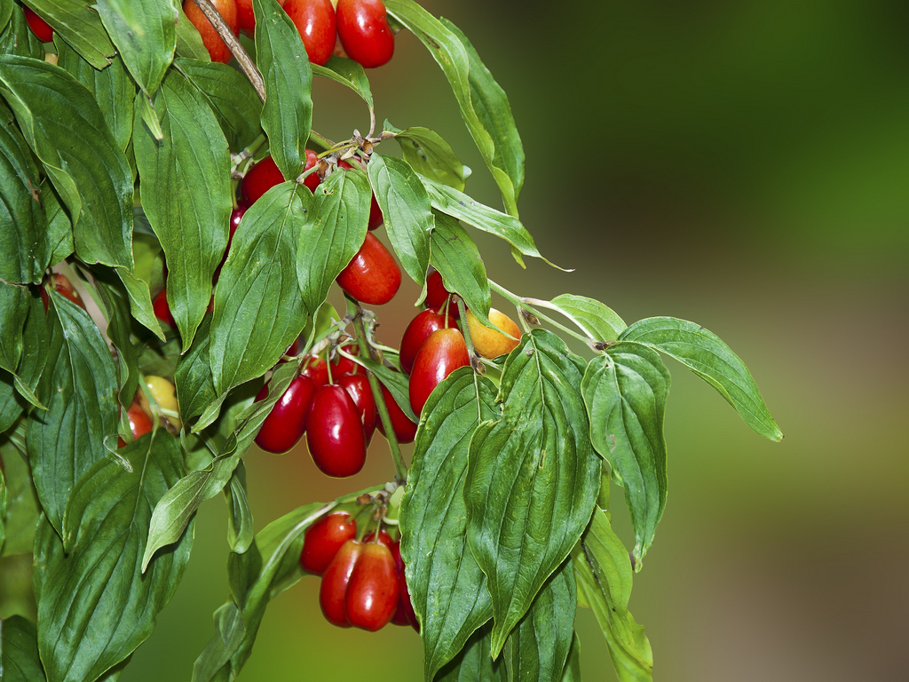
návrh – vyvýšené záhony
z rovnakých dôvodov zvážiť výsadbu ovocných stromov – kompromis: okrasné jablone
alternatíva: použiť málo využívané druhy ovocia, napr. drieň (Cornus mas)

Slide 6
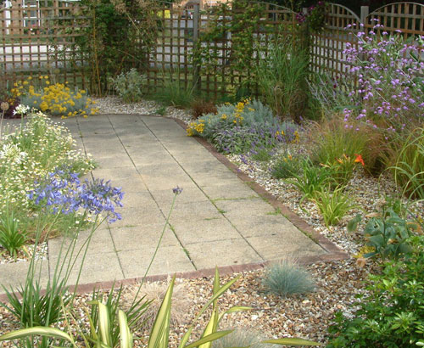
návrh – fakty
celkový počet vyvýšených záhonov: 8ks
4 ks 3x1 m záhonov a 4 ks 2x1 m záhonov
celkový objem pôdy pri výške záhonov 30cm: 6 m³
celkový objem pôdy pri výške záhonov 50cm: 10 m³
v SMZ 1 tona pôdy stojí 24 €, 1m³ = 1,5 až 2 tony
celkový obvod záhonov: 56 m
cena smrekového hranolu 100x100mm x 5m je cca 25 €
pri výške záhonov 30cm je celková cena hranolov cca 810 €
smrek je menej odolný, nutnosť opakovanej impregnácie
dubové/agátové hranoly sú trvácne aj bez náteru, ale násobne drahšie
námestíčko (16m²) vytvorené zo štrku (lacnejšie) alebo z dlažby (praktickejšie)
dunajský štrk (4 – 8mm) stojí cca 30 €/tona, 1tona = cca 11m² pri hrúbke 5cm

Slide 7
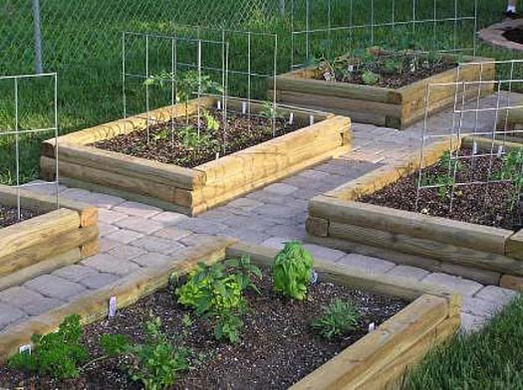
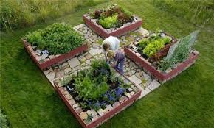
návrh - fakty
výška záhonov 50cm, námestíčko z dlažby:
hranoly: do 1400 €
pôda: 360 €
betónová zámková dlažba: min. 200 €
obrubníky (16m): 53 €
celkovo = min. 2000 €, + doprava + investície spojené s inštaláciou + rastliny: do cca 2400 €

Slide 8
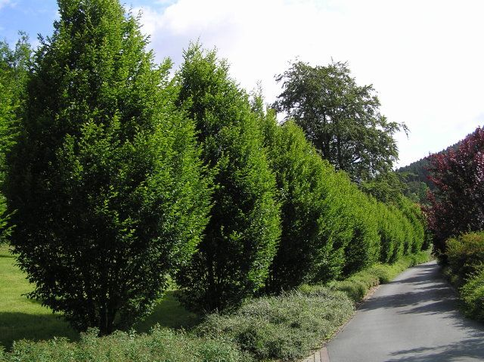
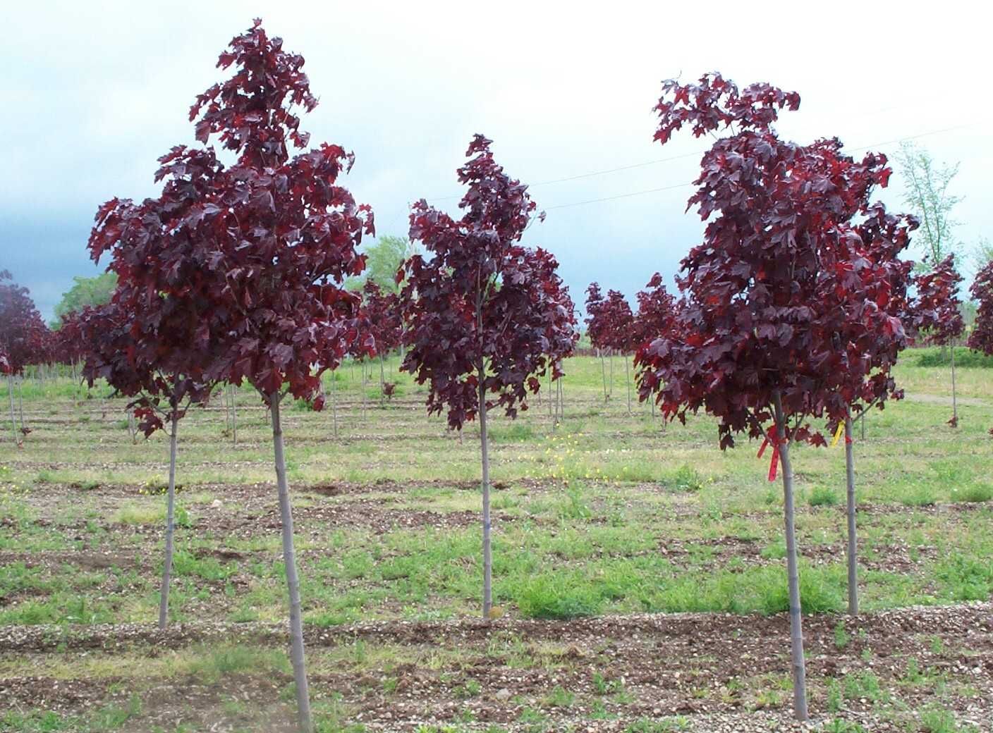
Návrh – živý plot
nové stromoradie oddeľuje futbalové ihrisko od novej záhrady, zároveň poskytuje tieň a je vetrolamom
výsadba je zo stĺpovitého hrabu Carpinus betulus ´Fastigiata´ v počte 10ks
cena v SMZ je 100 €/ ks bez DPH, 12-14 cm vpb (s voľným balom)
celková cena 1000 €, treba zarátať do rozpočtu
práca naviac - nutné presadiť jeden/dva kusy nevhodne vysadených červenolistých javorov

Slide 9
Ďakujem za pozornosť

